Slide 1
ΕΙΣΑΓΩΓΗ ΣΤΗ ΦΥΣΙΚΟΘΕΡΑΠΕΙΑ
4.1-4.2-4.3-5.1-5.2
ΜΥΟΣΚΕΛΕΤΙΚΟ ΣΥΣΤΗΜΑ-ΑΡΘΡΩΣΗ
Σχ.έτος 2022-23
Εκπαιδευτικός ΠΕ87.08 Μουζάκη Μαρία

Slide 2
ΟΡΙΣΜΟΣ ΑΡΘΡΩΣΗΣ
Άρθρωση ονομάζεται η σύνδεση δύο οστών, η οποία ποικίλλει σε σταθερότητα και επιτρέπει διαφορετικού βαθμού ή και καθόλου κατά περίπτωση κίνηση.

Slide 3
Οι αρθρώσεις εξασφαλίζουν και ισορροπούν
ανάμεσα
στην κινητικότητα
&
την σταθερότητα

Slide 4
ΤΑΞΙΝΟΜΗΣΗ ΑΡΘΡΩΣΕΩΝ
ΔΙΑΡΘΡΩΣΕΙΣ
ΣΥΝΑΡΘΡΩΣΕΙΣ
Περιβάλλονται από συνδετικό ιστό
Οι αρθρικές επιφάνειες έχουν απόσταση μεταξύ τους= ορίζεται αρθρική κοιλότητα
Εκτέλεση κινήσεων σε πολλές κατευθύνσεις
Χαρακτηρίζουν οστά, τα οποία συνδέονται με συνδετικό ιστό
Εκτέλεση μικρών ή καθόλου κινήσεων
Δεν ορίζουν αρθρική κοιλότητα

Slide 5
ΕΙΔΗ ΣΥΝΑΡΘΡΩΣΕΩΝ
Συναρθρώσεις διακρίνονται ανάλογα με τον ενδιάμεσο συνδετικό ιστό σε
Συνδέσμωση- ινώδης ιστός (ραφές κρανίου)
Συγχόνδρωση- χόνδρος (μεσοσπονδύλιες αρθρώσεις)
Συνοστέωση- οστίτης ιστός (ιεροί- κοκκυγικοί σπόδυλοι- ιερό οστό)

Slide 6
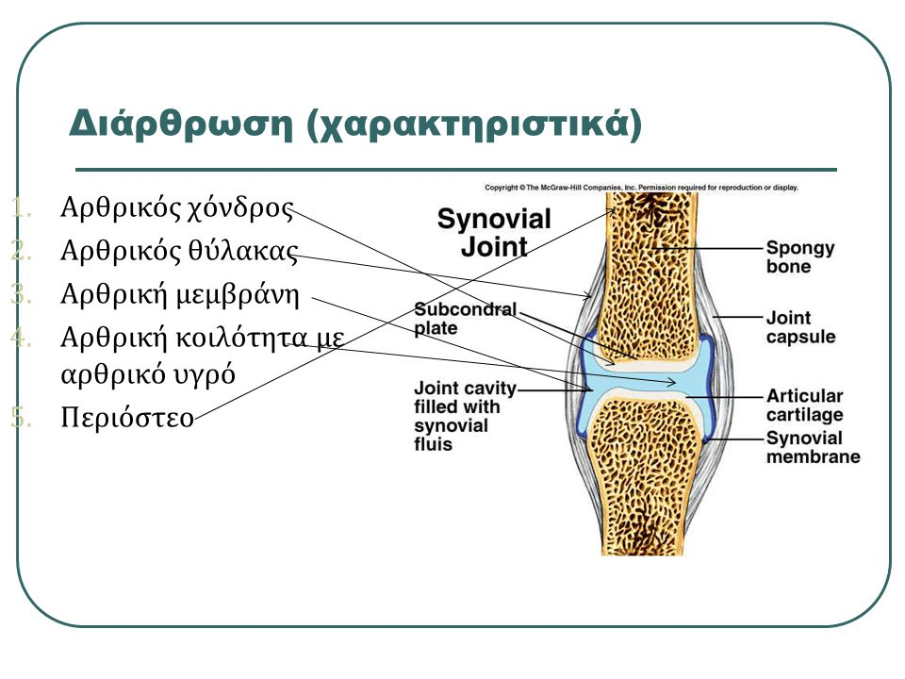
ΧΑΡΑΚΤΗΡΙΣΤΙΚΑ ΔΙΑΡΘΡΩΣΗΣ

Slide 7
Αρθρικές επιφάνειες: τα άκρα των οστών που σχηματίζουν την άρθρωση
Αρθρικός χόνδρος: υλικό με το οποίο καλύπτονται οι αρθρικές επιφάνειες. Βοηθάει την κινητικότητα των οστών της άρθρωσης/ εξαφανίζουν δυσαρμονίες στο σχήμα των αρθρικών επιφανειών
Αρθρική κοιλότητα: το διάστημα μεταξύ των αρθρικών επιφανειών/ είναι ελάχιστο

Slide 8
Αρθρικό υγρό: βρίσκεται εντός αρθρικής κοιλότητας αποτελείται από νερό δρα ως λιπαντικό
Αρθρικός θύλακος: συνδετικός ιστός, περιβάλλει τα οστά της άρθρωσης και τα συγκρατεί. Αποτελείται από 2 στοιβάδες έξω- ινώδης θύλακος και έσω- αρθρικό υμένας
Σύνδεσμοι: δεσμίδες ινώδους συνδετικού ιστού. Δε διαθέτουν ελαστικότητα- ευαίσθητοι σε τραυματισμούς.

Slide 9
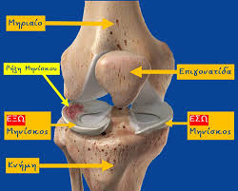
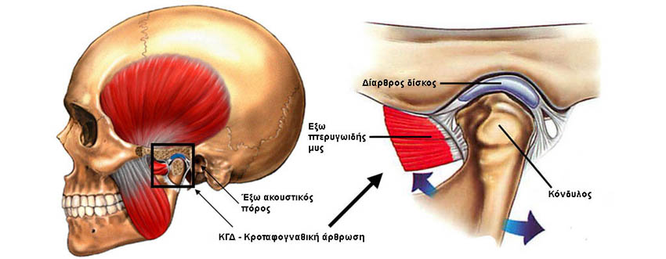
ΔΙΑΡΘΡΙΟΙ ΧΟΝΔΡΟΙ& ΜΗΝΙΣΚΟΙ
είναι δίσκοι, μέσα στην αρθρική κοιλότητα,ανάμεσα στις αρθρικές επιφάνειες.
σκοπός:
εξομάλυνση αρθρικών επιφανειών
απορρόφηση κραδασμών
απορρόφηση πλήξεων

Slide 10
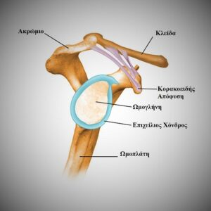
ΕΠΙΧΕΙΛΙΟΙ ΧΟΝΔΡΟΙ
Είναι ινοχόνδρινοι δακτύλιοι, προσφύονται κυκλικά γύρω από κάποιες αρθρικές
Σκοπός
αύξηση έκτασης & βάθους τους

Slide 11
Οι αρθρώσεις ανάλογα με,
κινητικότητά τους
το σχήμα των αρθρικών επιφανειών
ταξινομούνται σε επιμέρους είδη.
ΕΙΔΗ ΔΙΑΡΘΡΩΣΕΩΝ

Slide 12
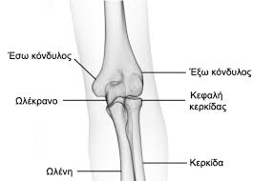
ΕΙΔΗ ΔΙΑΡΘΡΩΣΕΩΝ
ΓΩΝΙΩΔΗΣ- ΓΙΓΓΛΥΜΗ
οι αρθρικές επιφάνειες, έχουν σχήμα τροχαλίας η μία, και η άλλη εντομής.
οι κινήσεις εκτελούνται γύρω από έναν άξονα.

Slide 13
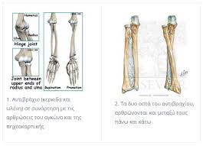
ΤΡΟΧΟΕΙΔΗΣ
οι αρθρικές επιφάνειες έχουν σχήμα τροχού η μία και κοιλότητας η άλλη, η οποία εκτελεί κινήσεις στροφικές γύρω από έναν άξονα.

Slide 14
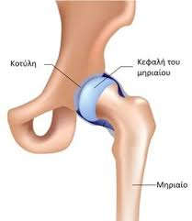
ΣΦΑΙΡΟΕΙΔΗΣ
οι αρθρικές επιφάνειες, έχουν σχήμα σφαίρας η μία και κοιλότητας η άλλη.
εκτελεί κινήσεις σε πολλούς άξονες.
μία από τις πλέον ευκίνητες αρθρώσεις.

Slide 15
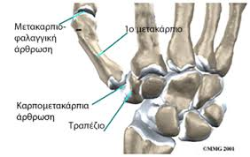
ΕΦΙΠΠΙΟΕΙΔΗΣ
οι αρθρικές επιφάνειες, θυμίζουν σέλλα (εφίππιο).
εκτελεί κινήσεις σε δύο άξονες.

Slide 16
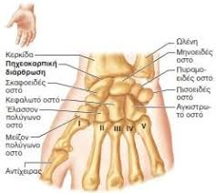
ΚΟΝΔΥΛΟΕΙΔΗΣ Ή ΕΛΛΕΙΨΟΕΙΔΗΣ
οι αρθρικές επιφάνειες έχουν σχήμα ωοειδές.
εκτελεί κινήσεις σε δύο άξονες, με σχετικά μεγάλο εύρος.

Slide 17
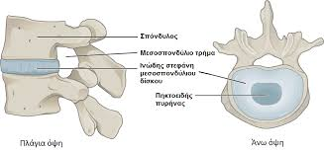
ΕΠΙΠΕΔΗ Ή ΑΝΩΜΑΛΗ
οι αρθρικές επιφάνειες είναι επίπεδες ή ανώμαλες.
εκτελεί μικρές κινήσεις ολίσθησης.

Slide 18
ΣΥΝΤΕΛΕΣΤΕΣ ΤΗΣ ΚΙΝΗΣΗΣ
Τι κινείται? Τα οστά
Πού γίνεται η κίνηση? Στις αρθρώσεις
Ποιος προκαλεί την κίνηση? Οι μυς
Ποιος δίνει την εντολή για κίνηση? Το ΝΣ

Slide 19
ΣΥΝΤΕΛΕΣΤΕΣ ΤΗΣ ΚΙΝΗΣΗΣ
https://www.youtube.com/watch?v=H2eLn20erLE

Slide 20
ΜΥΣ- ΜΥΙΚΟΣ ΙΣΤΟΣ
Μυϊκός ιστός αποτελείται από μυϊκές ίνες
Ταξινομείται σε Λείο μυϊκό ιστό και Γραμμωτό μυϊκό ιστό
Λείοι μυς δεν υπόκεινται στον εκούσιο έλεγχο του ανθρώπου- μυς ματιών/σπλάχνων/αγγείων κ.α
Γραμμωτοί ελέγχονται από τη βούληση του ανθρώπου- σκελετικοί μυς

Slide 21
ΜΥΣ
Μυς Μυικές δεσμίδες Μυικές ίνες
Μυική ίνα Μυοινίδια Μυονημάτια
Μυονημάτια ακτίνη (λεπτά)
μυοσίνη(παχιά)

Slide 22
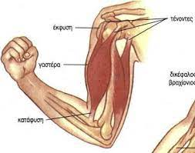
ΜΥΣ διακρίνεται σε
Γαστέρα
Έκφυση
Κατάφυση

Slide 23
ΜΟΡΦΟΛΟΓΙΚΗ ΤΑΞΙΝΟΜΗΣΗ ΜΥΩΝ
Μακρούς – άνω και κάτω άκρα
Βραχείς- κεφάλι/ άκρα χείρα/άκρο πόδα/ ΣΣ
Πλατείς- ράχη/ κοιλιά/ θώρακα

Slide 24
ΤΕΝΟΝΤΕΣ
Η πρόσφυση των μυών στα οστά γίνεται με τους τένοντες
Οι τένοντες είναι δεσμίδες πυκνού συνδετικού ιστού
Το σχήμα και το μήκος τους ποικίλλει και είναι ανάλογο του μυός που συνδέουν στο οστό
Είναι ανθεκτικοί
Μεταφέρουν την ενέργεια των μυών στα οστά- έλξη
Διακρίνονται σε εκφυτικούς και καταφυτικούς

Slide 25
ΜΕΙΟΜΕΤΡΙΚΗ ΙΣΟΜΕΤΡΙΚΗ ΠΛΕΙΟΜΕΤΡΙΚΗ ΚΙΝΗΣΗ
Μειομετρική: ο μυς υπερνικά την αντίσταση, μειώνεται το μήκος του και η άρθρωση κινείται προς την κατεύθυνση της δύναμης έλξης του μυός
Ισομετρική: ο μυς αναπτύσσει δύναμη ίση με την αντίσταση, το μήκος παραμένει σταθερό, δεν κινείται η άρθρωση
Πλειομετρική: η αντίσταση είναι μεγαλύτερη από τη δύναμη του μυός , το μήκος μεγαλώνει και η άρθρωση κινείται προς την κατεύθυνση της αντίστασης

Slide 26
ΜΗΚΟΔΥΝΑΜΙΚΗ ΣΧΕΣΗ ΜΥΩΝ
Ο μυς παράγει δύναμη
Η δύναμη εξαρτάται από το μήκος του μυός την εκάστοτε στιγμή που επιχειρείται κίνηση
Στο μήκος ηρεμίας μπορεί να παραχθεί η μέγιστη δύναμη λόγω πλεονεκτικής θέσης των μυονηματίων που λειτουργούν ως μπάρες παράλληλης κύλισης
Σε θέση διάτασης ή βράχυνσης του μυός η θέση των μυονηματίων είναι διαφορετική

Slide 27
ΤΑΧΟΔΥΝΑΜΙΚΗ ΣΧΕΣΗ ΜΥΩΝ
Ο μυς παράγει μεγαλύτερη δύναμη όσο πιο αργά γίνεται η συστολή του.

